Slide 1
Adaptive Sampling Dual THz Comb Spectroscopy
8/4 M2 Ichikawa

Slide 2
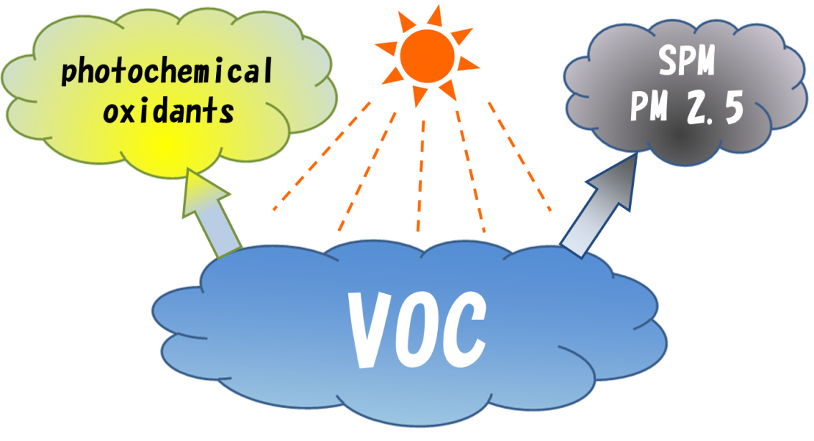
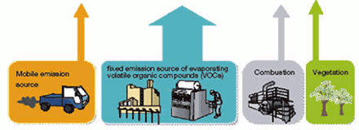
Air pollution by VOCs
Primary air pollutants
Nitrogen dioxide (NO_{x})
Ozone (O₃)
Sulfur dioxide (SO₂)
Small particulate matter (SPM)
Carbon monoxide (CO)
Lead (Pb)
Volatile organic compounds(VOCs)
VOC is the general term of organic compounds that become gaseous in the atmosphere
From : Environment of Tokyo
The instrumental analysis of VOC gases is important to pollution control.
Notes:
近年，自動車や工場の排気ガスを始めとした大気汚染が深刻化しています．大気汚染物質として，浮遊粒子状物質や光化学オキシダントと呼ばれるもので、肺や呼吸器等、人体へ悪影響を及ぼします。このSPMや光化学オキシダントの発生原因は、揮発性有機化合物（VOC）であり、大気中のVOCガス濃度を測定することで、こういった大気汚染問題を解明するための重要な手がかりになると考えられています。こういった背景から現在、大気ガスを分析する手法が求められています。

Slide 3
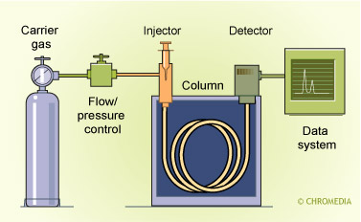
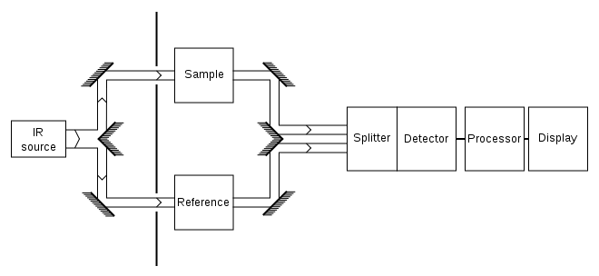
Conventional techniques
Gas chromatography
Infrared spectroscopy
From : htto://chromedia.org/
From : en.wikipedia.org
Advantage : High resolution, sensitivity
Disadvantage : Need the skills for instrumental analysis,
Long measurement time, Sample preparation
Advantage : High speed, Broadband spectrum
Disadvantage : Scattering by aerosol, Low sensitivity
With conventional techniques, it was difficult to analyze VOC gases directly without preparing samples in advance.

Slide 4
THz gas spectroscopy
(1)Rotational transition of polar molecules.
Rich spectral fingerprints, high discrimination, high sensitivity
Intensity (mm²MHz)
Frequency (THz)
THz Spectral fingerprints of VOC gases
(2)Reduced scattering in small particles
λ_{THz} >> particle diameter
possible to analyze gas molecules mixed with aerosols, fog, cloud, smoke, etc…
THz spectroscopy has high potential for analysis of VOC gas. However, spectral resolution, spectral accuracy and broadband spectral are required!!

Slide 5
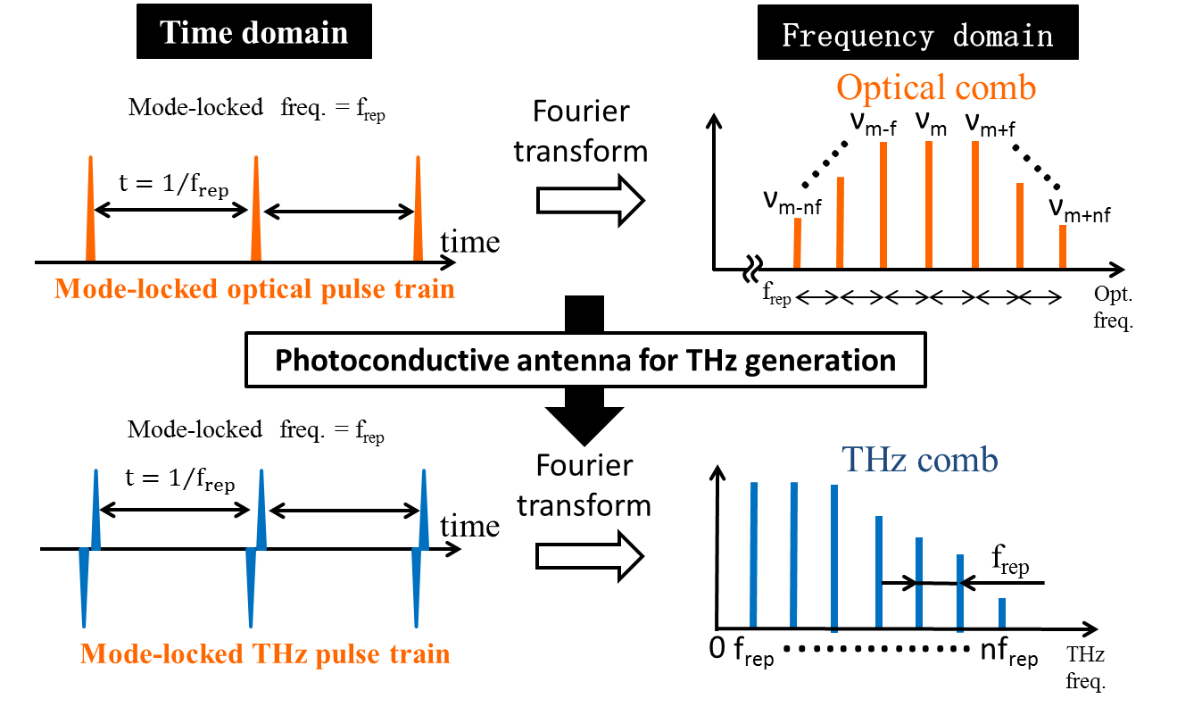
Optical comb & THz comb
Simple, broadband selectivity, high spectral purity,
offset free, and absolute frequency calibration
Notes:
This slide shows behavior of optical comb and THz comb in time and frequency domains. Recently, in the optical region, optical frequency combs radiated from a femtosecond mode-locked laser have attracted attention as a powerful tool for optical frequency metrology because it can be used as a precise frequency ruler in optical region. When the mode-locked optical pulse is incident to the PCA for THz detection, a sequence of photoconductive gating is induced in the PCA. Such photoconductive ML THz pulse train constructs frequency comb structure of photocarrier in the PCA, namely PC-THZ comb. In this way, the optical comb is down-converted to the THz region without any change in its frequency spacing. The resulting PC-THz comb is a harmonic frequency comb without any offset, composed of a fundamental component and a series of harmonic components of a mode-locked frequency of f. Such the PC-THz comb provides attractive features for frequency metrology, namely simple, broadband selectivity, high spectral purity, offset free, and absolute frequency calibration. Therefore, if the laser ML freq. of f is well stabilized, the PC-THz comb can be used as a precise frequency ruler in the THz region. At the present talk, we proposed a THz spectrum analyzer based on the PC-THz comb.

Slide 6
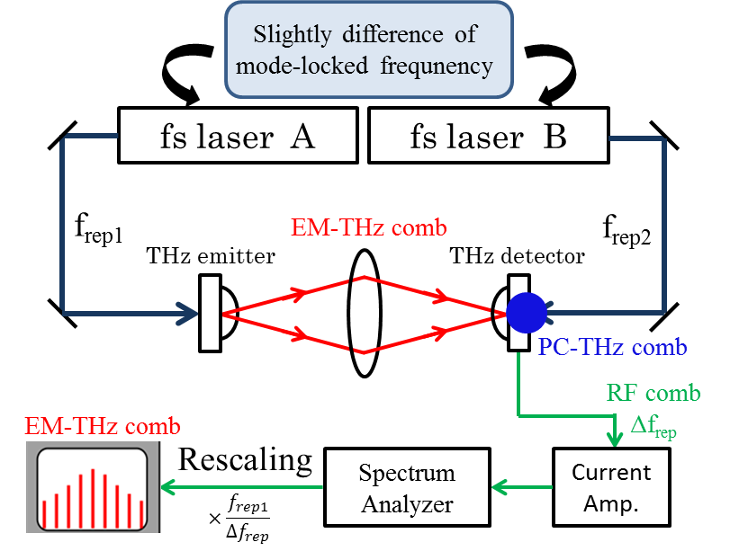
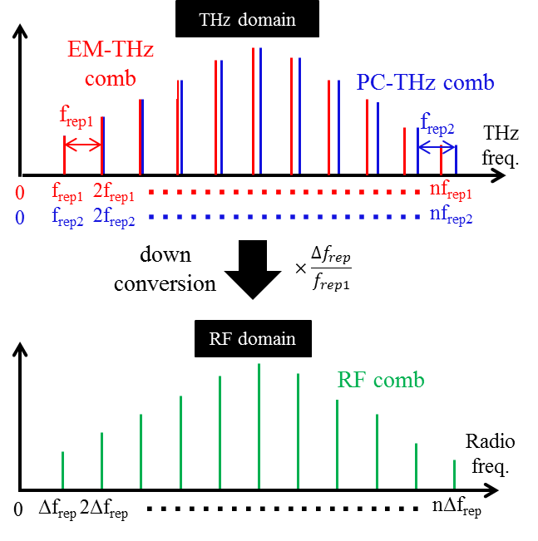
Dual THz Comb Spectroscopy
Frequency Domain
CW-THz波の狭線幅特性とTHzﾊﾟﾙｽの広帯域ｽﾍﾟｸﾄﾙ特性の融合
マイクロ波周波数標準へのトレーサビリティ
Notes:
コムを二つ使ったデュアルコムの利用の例としてデュアルTHzコム分光法があります。
２台の繰り返し周波数はわずかに異なるように安定化制御されています。ＴＨz発生用光伝導アンテナにレーザー光が入射するとＴＨzコムが放射されます。一方、PCコムが誘起された光伝導アンテナにTHzコムが入射されると、光伝導ミキシングにより、両コムのビート周波数（=Δf）を周波数間隔とする２次的な周波数コム（Δf, 2Δf, 3Δf,......, nΔf）がRF領域に電気信号として発生することになります（RFコム）。このRFコムの周波数スケールは、THzコムの周波数スケールをある周波数縮小比率（=f1/Δf）で正確にダウンスケーリングしたものであるので、このRFコムをスペクトラム・アナライザーで直接観測し、周波数軸を周波数縮小比率でリスケーリングすることにより、THzコムが正確に再現できます。このようにして再現されたTHzコムの確度はコム周波数間隔（モード同期周波数）及び周波数縮小比率の両安定性によって決定されるので、周波数標準器（ルビジウム原子時計）を参照信号源とした超精密レーザー制御によってf1, f2及びΔfを極安定化することにより、極めて高確度かつ高安定な分光計測が可能になります。一方、スペクトル分解能はTHzコムの単位目盛りであるモード同期周波数（=f1）となります。

Slide 7
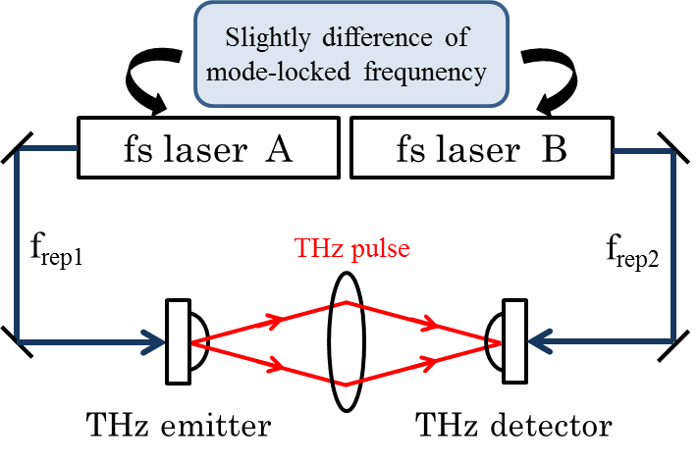
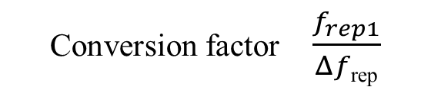
Dual THz Comb Spectroscopy
Time Domain (ASOPS-THz-TDS)
THz pulse
Probe
pulse
measured
signal
1/Δf_{rep}
(Δf_{rep}＝f_{rep1}-f_{rep2})
Comparison with conventional THz-TDS based on mechanical stage…
Conversion factor $\frac{f_{rep1}}{Δf\text{rep}}$
・No moving parts.
・High spectral resolution.
・Measurement time is very fast.
temporal waveform is expanded to the micro second order.
ref) Appl. Phys. Lett. 87, 061101 (2005).
Notes:
この手法を時間領域で考えた手法が、非同期光サンプリング式THzTDSです。

Slide 8
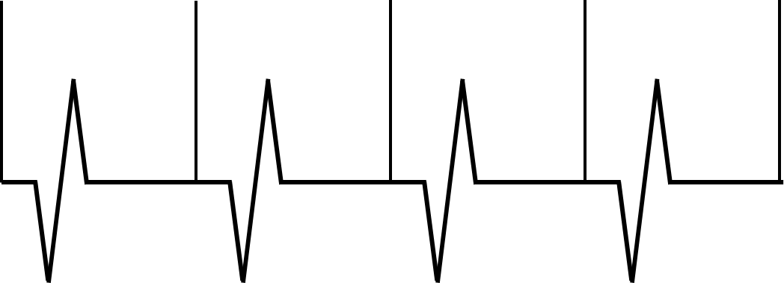

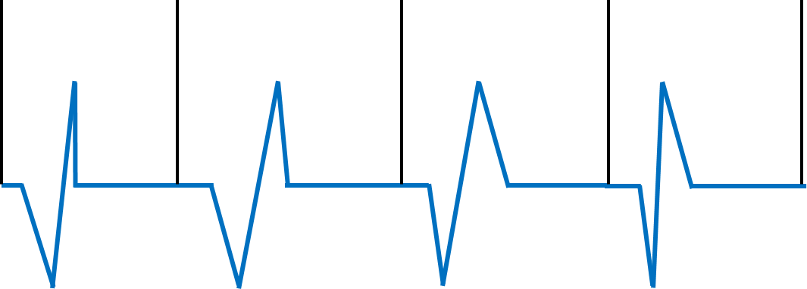



Adaptive sampling
$f_{rep1},f_{rep2}$locked
By, generate the sampling clock which reflected the fluctuation, linearity of temporal axes can be kept.
constant
Sampling clock which reflected the fluctuation.
Time [ μs ]
$$freerun$$
Time [ μs ]
Distortion!!
sampling
non-distorted THz pulses!!
Time [ μs ]
Ref) T. Ideguchi, Nat. Comm., 5, 3375 (2014).

Slide 9





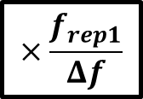
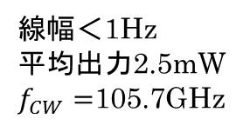

Extraction of beat signal between dual THz combs
ref) Shuko Yokoyama et al.,Optics Express, Vol. 16, Issue 17, pp. 13052-13061 (2008)
PC –THz comb
$$f_{beat1}$$
$$f_{rep1}$$
THz
MHz
0
$$f_{CW}$$
0
f_{beat1}
f_{rep1}-f_{beat1}
f_{rep1}
$$f_{beat1}={f_{CW}−mf}_{rep1}$$
$$f_{beat2}$$
$$f_{rep2}$$
THz
MHz
0
$$f_{CW}$$
0
f_{beat2}
f_{rep2}-f_{beat2}
f_{rep2}
$$f_{beat2}={f_{CW}−mf}_{rep2}$$
Notes:
先ほど林が説明したので簡単に説明させていただきます。
コムの間隔が違う別のコムを用意します。ただしCWTHｚ波は共通にします。

Slide 10



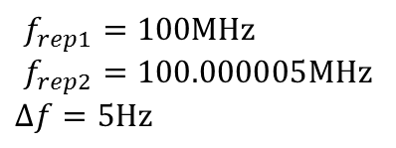

Extraction of beat signal between dual THz combs
$$f_{beat1}={f_{CW}−mf}_{rep1}$$
$$f_{beat2}={f_{CW}−mf}_{rep2}$$
PLL
PLL
$${{N(f}_{CW}−mf}_{rep2})$$
$${{N(f}_{CW}−mf}_{rep1})$$
Mixing
$$f_{beat1}−f_{beat2}=N×m\left(f_{rep2}−f_{rep1}\right)=N×mΔf_{rep}$$
Adaptive clock

Slide 11
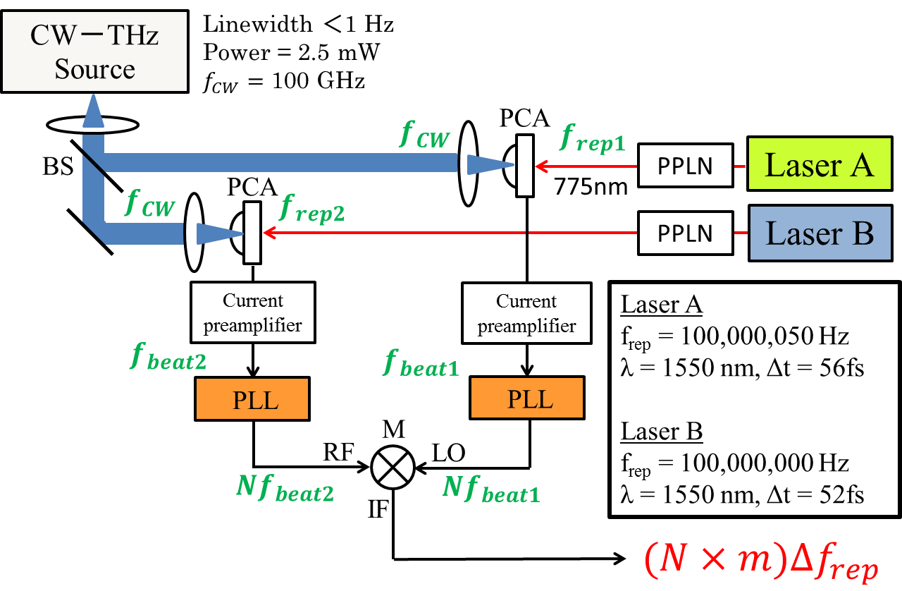
Experimental Setup for Adaptive Clock

Slide 12



Experimental Setup
Laser B
PPLN
775nm
Laser A
PPLN
775nm
BBO
THz
Signal
PCA
PCA
Current
preamplifier
$$({N×m)Δf}_{rep}$$
SFG
Digitizer
Adaptive Clock
THz Pulse
APD
Trigger
Adaptive Clock

Slide 13
Result（Temporal Waveform）
Integration Number10000, Sampling rate2 MHz
free-run
Adaptive clock
free-run
Constant clock
f_{rep} locked
Constant clock

Slide 14

Comparison of dynamic range
Integration : 1, 10, 100, 1000, 10000, Sampling Rate 2 MHz
FRL・Adaptive Clock
FRL・Constant Clock
Effect of timing jitter is not observed.

Slide 15
Comparison of dynamic range
Integration : 1, 10, 100, 1000, 10000, Sampling Rate 2 MHz
FRL・Adaptive Clock
f_{rep} locked・Constant Clock

Slide 16
THz Comb Spectrum
f_{rep}
noise floor
Dual THz comb spectroscopy using FRL is attained.

Slide 17
Spectroscopy of low-pressure water vapor
Rotational transition 1₁₀ ← 1₀₁ : 0.5569 THz @ NASA database
Nitrogen : 2400 Pa
Water Vapor : 170 Pa
Theoretical linewidth : 200 MHz
・ experimental
curve fitting

Slide 18
Absorbance spectrum of acetonitrile gas
・Acetonitrile (CH₃CN)
Symmetric top molecule, rotational constant B = 9.2 GHz
Manifold of rotational transitions regularly spaced by 2B
・Total pressure : 1000 Pa
18.4 GHz

Slide 19
Summary
Dual THz comb spectroscopy using free-running laser is attained.
‣ Effect of timing jitter is not observed.
‣ The result is equal to f_{rep} locked・constant
clock.
Future work
Adaptive sampling Dual optical comb spectroscopy.

Slide 21
Spectroscopy of low-pressure water vapor
Nitrogen : 2400 Pa
Water Vapor : 170 Pa
Theoretical linewidth : 200 MHz
FRL・Adaptive Clock
f_{rep} locked・Constant Clock

Slide 23
10連THzパルス列の計測
freerun
Adaptive clock
ジッターの影響をキャンセル
f_{rep1}, f_{rep2} locked
Constant clock
freerun
Constant clock
ジッターの影響で積算できない

Slide 24


ASOPS-THz-TDSにおける信号の流れ
THz region
RF region
single
scan
時間領域
ps
order
$$×\frac{f_{rep1}}{Δf_{rep}}$$
μs
order
electric field
electric field
single
scan
Temporal scale is distorted
single
scan
Time[ns]
Time[ms]
F.T.
周波数領域
amplitude
$$×\frac{f_{rep1}}{Δf_{rep}}$$
amplitude
積算
線幅が広がる
周波数分解能の低下
周波数分解能の低下
frequency
frequency [THz]
frequency [MHz]
Notes:
例えばASOPSの場合はこうなります。

Slide 25
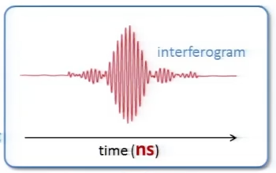
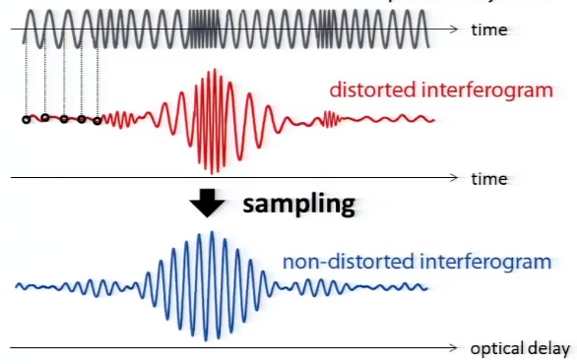
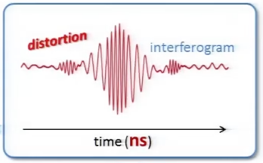
Adaptive sampling
Ref) T. Ideguchi, Nat. Comm., 5, 3375 (2014).
安定化制御
モード同期周波数の揺らぎを反映したサンプリング・クロックを生成すれば、時間軸の線形性を保てる！
free-running
時間軸の線形性が保たれない！
揺らぎ＝ Δf_{rep}＝コム間ビート
Notes:
最近デュアル光コムの分野では、フリーランニングのレーザーを使って計測を行うアダプティブサンプリングという手活発に研究されています。従来は安定化制御を行っているわけですが、そうするとデュアル光こむの干渉縞はこのように等間隔に観測されます。しかし、フリーランニングのレーザーを使うと、タイミングジッターの影響により時間軸の線形成が保たれず、次案軸が歪みます。この歪をなくすために考えられたのがアダプティブサンプリングで、従来はコンスタントクロックを使っていたのを、揺らぎを反映したサンプリングクロックを生成して行うと、このように時間軸の線形性を保つことができます。このような技術をTHzに導入することで、フリーランのレーザーでデュアルTHzコム分光が行えますが、そのためには、サンプリングクロックの生成が重要になってきます。そこで、デュアルTHzコム間ビート（Δf）というのは、揺らぎを反映したものであるので、サンプリングクロックとして使うことができます。

